Slide 1

KHOÁ HỌC PHP CƠ BẢN
PHP – Tổng quan
DEVPRO.EDU.VN
Giảng viên: Nguyễn Viết Mạnh

Slide 2
Nội dung
PHP là gì?
PHP có thể xử lý những gì?
Các tính chất của PHP
Code PHP nhìn sẽ như thế nào?

Slide 3
PHP là gì?
Là ngôn ngữ lập trình chạy trên nền Web cho phép developer tạo các trang web động có tương tác với database.
Viết tắt của Hypertext Preprocessor.
Version đầu tiên được phát triển năm 1994 bởi Rasmus Lerdorf, hiện nay version mới nhất là 7.3.
Là mã nguồn mở - bạn có thể tải về và sử dụng miễn phí.
Có thể tích hợp nhiều cơ sở dữ liệu, thông dụng nhất là MySQL.

Slide 4
PHP có thể xử lý những gì?
Xử lý về mặt hệ thống như đọc ghi file, truy cập session, cookie
Xử lý về mặt user như lấy thông tin form, send mail .v.v
Thao tác với database (thêm, sửa, xóa, đọc bản ghi)
Giới hạn lượng truy cập cho website của bạn
Mã hóa, giải mã dữ liệu
v.v

Slide 5

Các tính chất của PHP
Simplicity – Đơn giản
Efficiency – Hiệu suất
Add Your
Title
Security – Bảo mật
Flexibility – Mềm dẻo
Familiarity – Quen thuộc(giống C)

Slide 6
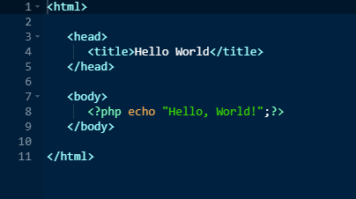
Code PHP nhìn sẽ như thế nào?
Code PHP có thể được nhúng vào file HTML
Mã PHP là đoạn mã nằm trong cặp <?php và ?>
Code nhìn sẽ có dạng như sau:

